Slide 1

BÀI 4: TÌM HIỂU THƯ ĐIỆN TỬ

Slide 2

Thư điện tử là gì?
TÌM HIỂU THƯ ĐIỆN
TỬ
1
Hệ thống thư điện tử.
2
Mở tài khoản, gửi và nhận thư điện tử.
3

Slide 3
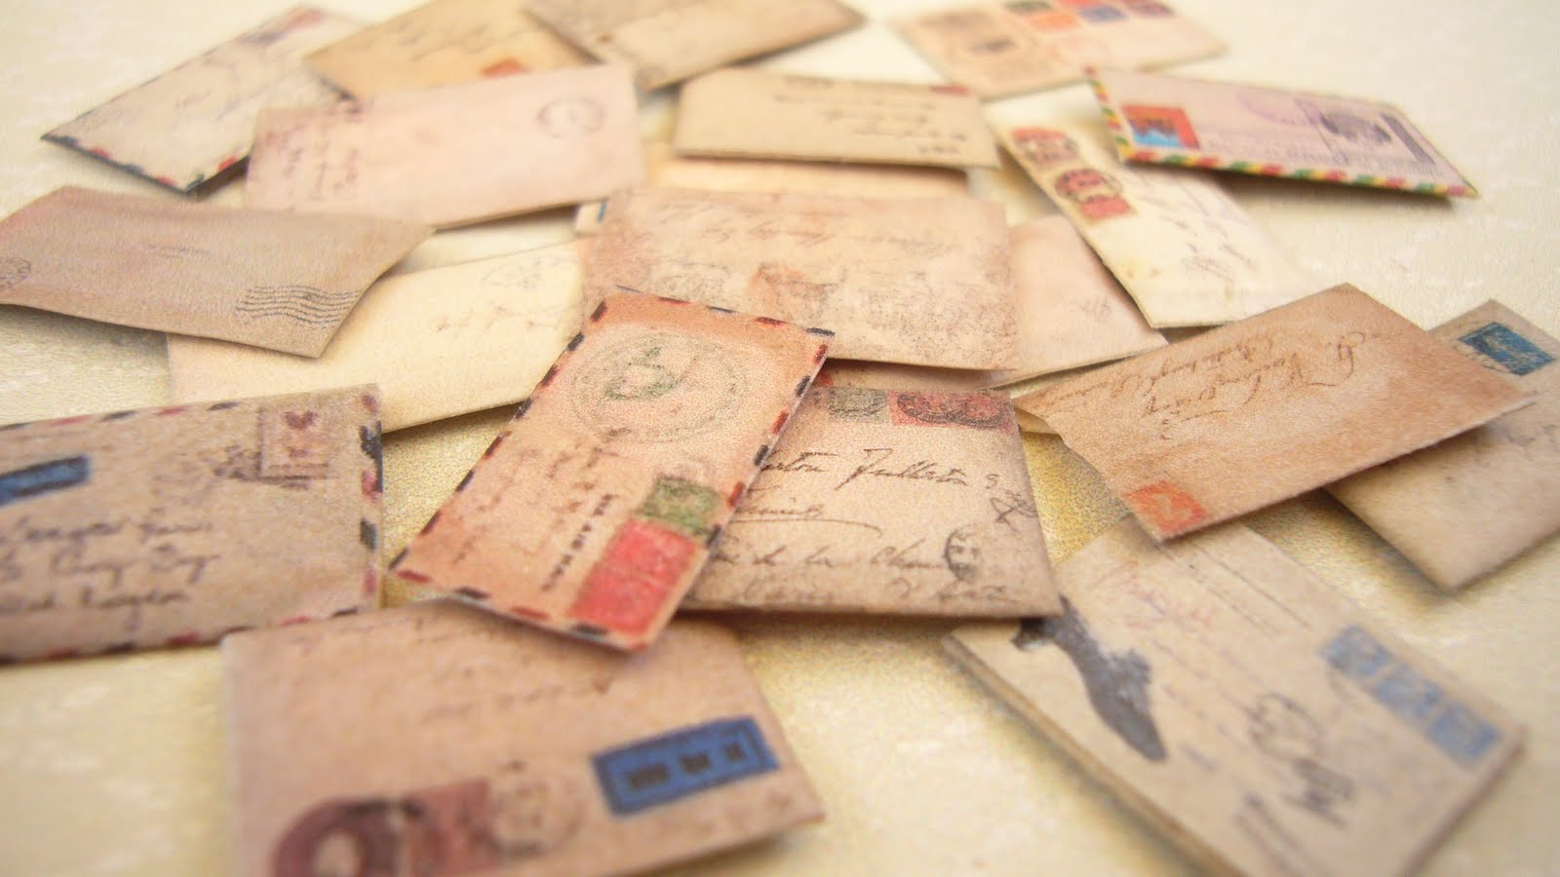
1.Thư điện tử là gì?
Hình ảnh minh họa gì?
Thư tay

Slide 4

1.Thư điện tử là gì?
Em hãy nêu một số hình thức chuyển thư mà em biết?

Slide 5
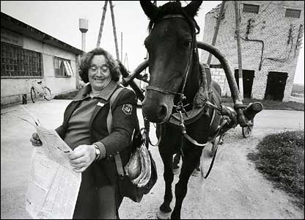
1.Thư điện tử là gì?
Sử dụng xe ngựa để chuyển thư…

Slide 6
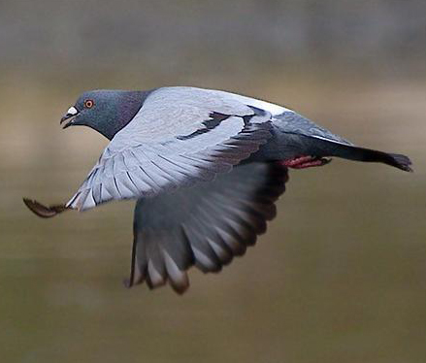
1.Thư điện tử là gì?
Sử dụng chim bồ câu để chuyển thư…

Slide 7
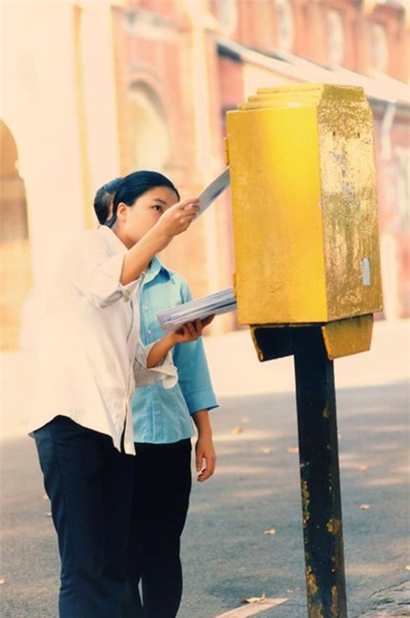
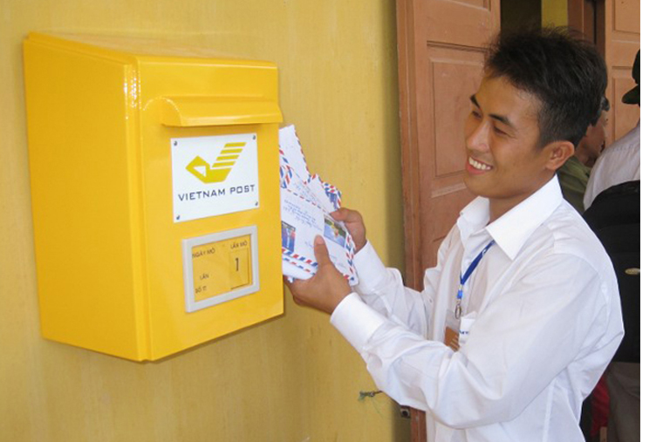
1.Thư điện tử là gì?
Chuyển thư qua dịch vụ bưu điện…

Slide 8
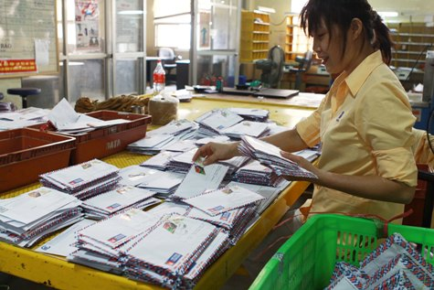
1.Thư điện tử là gì?
Chuyển thư qua dịch vụ bưu điện…

Slide 9
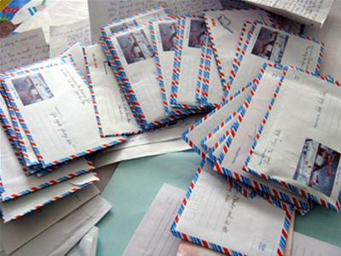

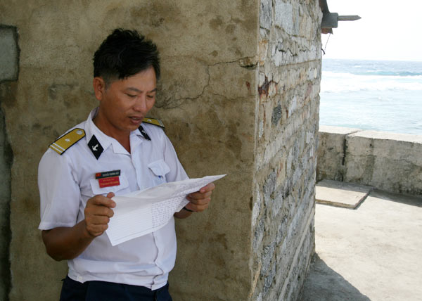
1.Thư điện tử là gì?
Theo em thư là gì?
Thư là phương tiện giúp những người ở cách xa nhau có thể trao đổi những thông tin với nhau.

Slide 10
1.Thư điện tử là gì?
* Nhược điểm:
- Thời gian chuyển lâu
- Dễ thất lạc
- Chi phí còn cao
- Nội dung hạn chế
- Không gửi được cho nhiều người cùng lúc,…

Slide 11

1.Thư điện tử là gì?
Hình ảnh minh họa gì?
Thư điện tử

Slide 12

1.Thư điện tử là gì?
Cùng với hệ thống internet, hệ thống thư điện tử đã phát triển khắp nơi trên thế giới.

Slide 13
1. Thư điện tử là gì?
Thư điện tử là dịch vụ chuyển thư dưới dạng số trên mạng máy tính thông qua các “hộp thư điện tử”.

Slide 14


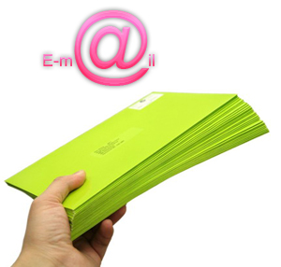


1.Thư điện tử là gì?
Em hãy nêu ưu điểm của thư điện tử?

Slide 15
1.Thư điện tử là gì?
*  Ưu điểm thư điện tử:
-Chi phí thấp.
-Thời gian chuyển gần như tức thời.
-Một người có thể gửi đồng thời cho nhiều người khác.
-Có thể gửi kèm tệp….

Slide 16
2.Hệ thống thư điện tử.
Ví dụ: Một người ở Hà Nội gửi thư qua bưu điện đến một người ở thành phố Hồ Chí Minh. Quá trình gửi thư như sau:
Em hãy mô tả quá trình gửi thư?
Quá trình chuyển thư

Slide 17
2.Hệ thống thư điện tử.
 Quá trình gửi thư tay từ Hà nội đến Hồ Chí minh:
1. Người gửi bỏ thư đã có địa chỉ chính xác của người nhận vào thùng thư.
2. Nhân viên bưu điện tại Hà Nội tập hợp mọi thư cần gửi vào Thành phố Hồ Chí Minh.
3. Thư được chuyển vào Thành phố Hồ Chí Minh qua hệ thống vận chuyển của bưu điện.
4. Nhân viên bưu điện tại thành phố Hồ Chí Minh chuyển đến tay người nhận.

Slide 18
2.Hệ thống thư điện tử.
Em hãy mô tả quá trình gửi thư điện tử?
Gửi và nhận thư điện tử

Slide 19
2.Hệ thống thư điện tử.
 Quá trình gửi thư điện tử:
1. Thư được soạn tại máy của người gửi.
2. Thư được gửi tới máy chủ thư điện tử của người gửi.
3. Máy chủ thư điện tử của người gửi chuyển thư đến máy chủ thư điện tử của người nhận qua mạng máy tính (Internet).
4. Máy chủ thư điện tử của người nhận chuyển thư vào hộp thư của người nhận.

Slide 20
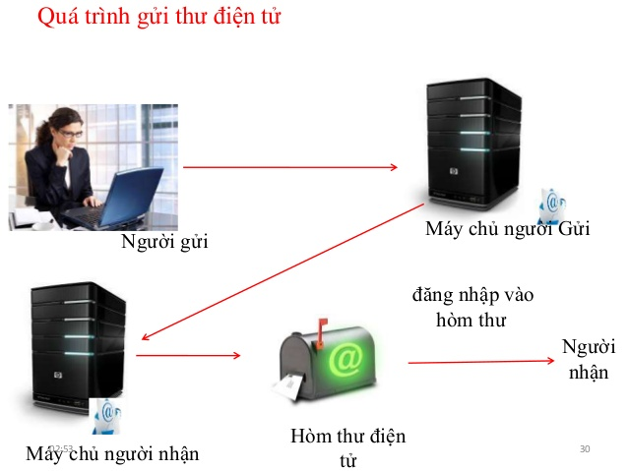
2.Hệ thống thư điện tử.
Em hãy nguyên cứu và trình bày về máy chủ thư điện tử!
Trong hệ thống thư điện tử, người gửi và nhận cần phải có thứ gì?

Slide 21
2.Hệ thống thư điện tử.
Trong hệ thống thư điện tử, cả người gửi và người nhận đều phải có một tài khoản thư điện tử để có địa chỉ gửi và nhận thư.
Các máy chủ được cài đặt phần mềm quản lí thư điện tử được gọi là máy chủ thư điện tử.
Cả người gửi và người nhận đều sử dụng máy tính với các phần mềm thích hợp để soạn, gửi và nhận thư.

Slide 22
Bài tập
Nối mỗi thành phần ở cột A tương ứng với 1 thành phần ở cột B
A B
Thư thông thường
Thư điện tử
1. Địa chỉ gửi, nhận
A. Mạng máy tính
2. Phương tiện: giấy, viết
B. Máy chủ thư điện tử
3. Bưu điện
C. Máy tính, phần mềm soạn gửi thư
4. Hệ thống vận chuyển: Bưu tá, xe, ...
D. Tài khoản thư điện tử

Slide 23
Câu2./ Sắp xếp các bước gửi thư truyền thống?
A.Bỏ thư đã có địa chỉ người nhận vào thùng.
B. Viết thư.
C. Nhân viên gửi thư đến địa chỉ người nhận
D. Nhân viên bưu điện gom thư chuyển đến bưu điện gần nhất trên thư.
B - C - D - A
B - A - D - C
A - C - D - B

Slide 24
Câu3./ Hãy điền những cụm từ thích hợp:
Thư thông thường
Thư điện tử
Địa chỉ gửi, nhận
Tài khoản thư điện tử
Phương tiện: giấy, viết
Máy tính, phần mềm soạn gửi thư
Bưu điện
Máy chủ thư điện tử
Hệ thống vận chuyển: Bưu tá, xe, ...
Mạng máy tính

Slide 25

Với thư điện tử em có thể đính kèm thông tin thuộc dạng nào?
Hình ảnh
Âm thanh
Phim
Tất cả các dạng nói trên

Slide 26
Đánh dấu X vào các phát biểu sau đây:
Phát biểu | Đúng | Sai
A./Thư điện tử là dịch vụ chuyển thư dưới dạng số trên mạng máy tính thông qua các hộp thư điện tử | X
B./Sử dụng thư điện tử chúng ta chỉ có thể gởi nội dung văn bản. |  | X
C./Thư truyền thống có nhiều ưu điểm hơn thư điện tử như: chi phí thấp, vận chuyển nhanh, gửi được nhiều nội dung khác nhau. |  | X
D./Khi sử dụng thư điện tử, hệ thống vận chuyển chính là mạng máy tính. | X

Slide 27
Bài tập: So sánh quá trình chuyển thư tay và thư điện tử ?
Thư thông thường
Thư điện tử

Slide 28



- Cả người gửi và nhận phải có 1 tài khoản thư điện tử.
-Các máy chủ được cài đặt phần mềm quản lí thư điện tử.
- Cả người gửi và nhận điều sử dụng máy tính với các phần mềm thích hợp để soạn, gửi và nhận thư.
Khái niêm: Thư điện tử là dịch vụ chuyển thư dưới dạng số trên mạng máy tính thông qua các hộp thư điện tử.
Ưu điểm:
-Chi phí thấp.
-Thời gian chuyển gần như tức thời.
-Một người có thể gửi đồng thời cho nhiều người khác.
-Có thể gửi kèm tệp….

Slide 29
CÂU HỎI
1. Thư điện tử là gì? Ưu điểm của thư điện tử?
2. So sánh quá trình chuyển thư tay và thư điện tử ?

Slide 30
Về nhà học bài và chuẩn bị
3.Mở tài khoản, gửi và nhận thư điện tử

Slide 31
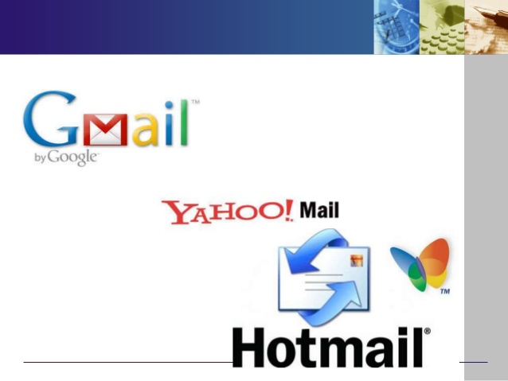
3.Mở tài khoản, gửi và nhận thư điện tử.
Để có thể gửi, nhận thư điện tử ta cần phải làm gì?
a. Mở tài khoản thư điện tử:
Có thể mở tài khoản thư điện tử với nhà cung cấp nào?

Slide 32
3.Mở tài khoản, gửi và nhận thư điện tử.
a. Mở tài khoản thư điện tử:
Để gửi, nhận thư điện tử ta cần phải mở tài khoản thư điện tử.
Có thể mở tài khoản thư điện tử với nhà cung cấp dịch vụ thư điện tử miễn phí như: Yahoo, Google, Microsoft, …

Slide 33
3.Mở tài khoản, gửi và nhận thư điện tử.
Em hãy nguyên cứu và trình bày về tạo tài khoản thư điện tử?
a. Mở tài khoản thư điện tử:
Địa chỉ thư điện tử có dạng như thế nào?

Slide 34
3.Mở tài khoản, gửi và nhận thư điện tử.
a. Mở tài khoản thư điện tử.
Sau khi mở tài khoản, người dùng sẽ có một hộp thư điện tử trên máy chủ thư điện tử. Cùng với hộp thư, người dùng có tên đăng nhập và mật khẩu dùng để truy cập vào hộp thư điện tử
Mỗi hộp thư điện tử gắn với 1 địa chỉ thư điện tử có dạng:
<Tên đăng nhập> @ <Tên máy chủ thư điện tử>
Mỗi địa chỉ thư điện tử sẽ là duy nhất trên phạm vi toàn cầu.

Slide 35
3.Mở tài khoản, gửi và nhận thư điện tử.
a. Mở tài khoản thư điện tử.
Ví dụ:
tinhoc@computer.ac.vn
Thanhbv@vnn.vn
Sunrise.tqb@gmail.com
Sunrise.tqb@Hotmail.com

Slide 36
3.Mở tài khoản, gửi và nhận thư điện tử.
Em hãy nêu các bước thực hiện để truy cập vào hộp thư điện tử?
b. Nhận và gửi thư:
 Các bước truy cập vào hộp thư điện tử.
1. Truy cập trang web cung cấp dịch vụ thư điện tử.
2. Đăng nhập vào hộp thư điện tử bằng cách gõ tên đăng nhập (tên người dùng), mật khẩu rồi nhấn Enter (Hoặc nháy vào nút đăng nhập).

Slide 37
3.Mở tài khoản, gửi và nhận thư điện tử.
Dịch vụ thư điện tử cung cấp những chức năng nào?
b. Nhận và gửi thư:
 Chức năng chính của dịch vụ thư điện tử:
- Mở và xem danh sách các thư đã nhận và được lưu trong hộp thư.
- Mở và đọc nội dung của một bức thư cụ thể.
- Soạn thư và gửi thư cho một hoặc nhiều người.
- Trả lời thư.
- Chuyển tiếp thư cho một người khác.

Slide 38
Trong số các địa chỉ dưới đây, địa chỉ nào là địa chỉ thư điện tử?
www.vnexpress.net
tamquanbac@gmail.com
http://mail.google.com
thcstamquanbac.vtv

Slide 39
Củng cố.
Hãy sử dụng các cụm từ: thư điện tử, hộp thư,
hộp thư điện tử, máy chủ thư điện tử, dịch vụ thư điện tử, để điền vào chỗ trống (…) cho đúng.
hộp thư điện tử
máy chủ thư điện tử
dịch vụ thư điện tử
A. Người gửi và người nhận phải đăng kí một…………………..tại một ………………………….của nhà cung cấp…………………………….

Slide 40
Củng cố.
Hãy sử dụng các cụm từ: thư điện tử,
hộp thư điện tử, máy chủ thư điện tử, dịch vụ thư điện tử, trang Web để điền vào chỗ trống (…) cho đúng.
hộp thư điện tử
dịch vụ thư điện tử
trang Web
B. Người gửi truy cập………………………cung cấp…………………………….và đăng nhập vào…………………………………….của mình.

Slide 41
Củng cố.
Hãy sử dụng các cụm từ: thư điện tử,
hộp thư điện tử, máy chủ thư điện tử, dịch vụ thư điện tử, trang Web để điền vào chỗ trống (…) cho đúng.
thư điện tử
máy chủ thư điện tử
C. Người gửi soạn……………………..và gửi nó đến………………………………..mình đăng kí.

Slide 42
Củng cố.
Hãy sử dụng các cụm từ: thư điện tử,
hộp thư điện tử, máy chủ thư điện tử, dịch vụ thư điện tử, trang Web để điền vào chỗ trống (…) cho đúng.
hộp thư điện tử
dịch vụ thư điện tử
trang Web
D. Người nhận đăng nhập vào………………………của mình trên………………………………của nhà cung cấp …………………………để nhận và đọc thư của mình.

Slide 43
CÂU HỎI
Có thể mở tài khoản thư điện tử với nhà cung cấp nào?
Địa chỉ thư điện tử có dạng như thế nào?
Sau khi tạo tài khoản người dùng có thứ gì?
Một người có thể có nhiều tài khoản thư điện tử được không?

Slide 44
CÂU HỎI
Trình bày về tạo tài khoản thư điện tử?
Trình bày các chức năng chính của dịch vụ thư điện tử?

Slide 46
Trong những địa chỉ thư dưới đây, đâu là địa chỉ thư điện tử?
thanhhang@yahoo.com
vnexpress.net
http://mail.google.com
thutrang@gmail.com

Slide 47
Các trang web nào đây vừa có công cụ tìm kiếm, vừa cho phép đăng kí tài khoản thư điện tử?
Googe: http://www.google.com.vn/
Yahoo: http://www.yahoo.com/
MSN: http://www.msn.com/
Wikipedia: http://www.wikipedia.org/

Slide 48
Chọn phương án ghép sai? Một người đã tạo một hộp thư điện tử trên trang web www.google.com.vn. Khi đó, ta nói rằng người này
đã cài đặt trên máy tính dịch vụ thư điện tử Gmail.
Không thể tạo thêm một hộp thư điện tử của các nhà cung cấp dịch vụ thư điện tử khác như Yahoo.
Đã đăng kí một tài khoản (account) thư điện tử với máy chủ thư điện tử Gmail trước khi nhận và gửi thư.
chỉ có thể thực hiện việc đăng nhập tài khoản thư điện tử trên máy chủ Gmail khi máy tính đang được kết nối vào mạng internet.

Slide 49
Cách nào dưới đây là cách tốt nhất để biết địa chỉ thư điện tử của bạn em, nếu em và bạn em đã trao đổi thư điện tử với nhau?
Tìm trong danh bạ địa chỉ của hệ thống thư điện tử.
Thử một địa chỉ thư điện tử bất kì nào đó.
Gọi điện cho bạn để hỏi.
Sử dụng máy tìm kiếm Google để tìm trên Internet.

Slide 50
Khi gửi thư điện tử, em nhận được thông báo không thể chuyển thư điện tử em đã gửi tới người nhận. Hãy chọn những lý do đúng.
Em ghi sai địa chỉ hộp thư điện tử của người nhận mà địa chỉ này không tồn tại trên mạng.
Người nhận đã dùng một địa chỉ thư điện tử khác.
Người nhận chưa mở thư ra đọc.
Hộp thư điện tử của người nhận đã bị đầy

Slide 51
Em đăng kí hộp thư điện tử của nhà cung cấp dịch vụ thư điện tử Google. Làm thế nào để biết rằng có người gửi thư điện tử cho em vào hộp thư đó?
Nhà cung cấp dịch vụ thư điện tử Google sẽ hiển thị thông báo trên màn hình máy tính cho em biết.
Hệ điều hành Windows hiển thị thông báo trên màn hình máy tính cho em biết.
Truy cập trang web www.google.com.vn .Khi đó nhà cung cấp thư điện tử Google sẽ hiển thị thông báo em có thư mới.
Truy cập trang web www.google.com.vn và nháy chuột chọn Gmail. Sau đó nhập tên đăng nhập và mật khẩu để đăng nhập vào hộp thư của mình. Thư mới gửi cho em sẽ được liệt kê dưới dạng chữ đậm.

Slide 52
Khi có một thư điện tử được gửi đi, thư điện tử này sẽ được chuyển:
Trực tiếp từ máy tính của người gửi thông qua mạng internet rồi đến thẳng máy tính của người nhận sau khi người nhận đăng nhập hộp thư.
đến MC TĐT của người gửi. Khi người nhận đăng nhập hộp thư, MC TĐT này sẽ gửi thư về máy tính của người nhận.
thẳng đến MC TĐT của người nhận. Khi người nhận đăng nhập hộp thư, MC TĐT này sẽ gửi thư về MT của người nhận.
đến MC TĐT mà người gửi đăng kí. Sau đó MC TĐT sẽ gửi thư này đến MC TĐT của người nhận. Khi người nhận đăng nhập hộp thư, MC TĐT của người nhận sẽ gửi thư về MT của người nhận.

Slide 53
Chọn phát biểu đúng trong các phát biểu sau?
Để biết được có người gửi thư điện tử cho mình hay không, em cần đăng nhập vào hộp thư. Những thư điện tử em chưa đọc sẽ được liệt kê dưới dạng chữ đậm.
Em cần thường xuyên đăng nhập hộp thư để đọc thư mới. Nếu không những thư chưa đọc sẽ bị tự động xóa sau bảy ngày.
Nếu muốn gửi cùng một nội dung thư cho năm bạn, em sẽ phải soạn nội dung thư năm lần và mỗi lần gửi cho một người.
Khi em không mở máy tính của mình, người khác không thể gửi được thư điện tử cho em.

Slide 54
Vì sao việc mở các tệp không rõ nguồn gốc theo thư điện tử có thể có những tác hại nguy hiểm?
Vì các tệp đính kèm theo thư điện tử thường là nguồn lây nhiễm của virus máy tính.
Vì khi mở tệp đính kèm, em phải trả thêm tiền dịch vụ.
Vì các tệp đính kèm theo thư điện tử chiếm dung lượng trên đĩa cứng
Vì việc mở tệp đính kèm sẽ chiếm hết dung lượng đường truyền nên sẽ không thể truy cập thêm một trang web nào khác nếu không khởi động lại máy tính

Slide 55
Một thư điện tử bao gồm những thành phần gì là tối thiểu?
Chủ đề thư; địa chỉ người gửi; Địa chỉ người nhận; Nội dung thư; tệp đính kèm.
Chủ đề thư; Địa chỉ người gửi; Địa chỉ người nhận; Nội dung thư
Địa chỉ người gửi; Địa chỉ người nhận; Nội dung thư; Tệp đính kèm.
Chủ đề thư; Địa chỉ người gửi; Nội dung thư; Tệp đính kèm

Slide 56
Các phát biểu sau đúng hay sai?
Các phát biểu | Đ | Sai
1./Thư điện tử là dịch vụ chuyển thư dưới dạng số trên mạng máy tính thông qua các hộp thư điện tử. | x
2./Sử dụng thư điện tử, chúng ta chỉ có thể gửi được nội dung dạng văn bản. |  | x
3./Dịch vụ thư điện tử là hệ thống hỗ trợ người dùng soạn thảo, gửi, nhận, đọc, in, xóa hay lưu trữ các thư điện tử bằng máy tính. | x
4./Có thể mở tài khoản thư điện tử với nhà cung cấp dịch vụ thư điện tử miễn phí trên Internet như Yahoo, Google, … | x
5./Mặc dù thư điện tử có nhiều ưu điểm như chi phí thấp, thời gian chuyển gần như tức thời, có thể gửi kèm tệp nhưng không thể gửi thư đồng thời cho nhiều người nhận… |  | x

Slide 57
Điền vào chố trống nội dung tương ứng?
Công việc | Thư bưu điện | Thư điện tử
1./ Đăng kí hộp thư điện tử | Không cần | Đăng kí hộp thư điện tử với nhà cung cấp dịch vụ
2./Soạn thư | Sử dụng giấy và bút | Sử dụng máy tính
3./Gửi thư | Bỏ thư vào thùng thư của bưu điện | Sử dụng máy tính để đăng nhập hộp thư
4./Chuyển thư | Dịch vụ bưu điện vận chuyển bằng các phương tiện giao thông từ bưu điện người gửi đến bưu điện người nhận | Thư được truyền giữa các máy chủ thư điện tử thông qua mạng máy tính.
5./NHận và đọc thư | Nhân viên bưu điện chuyển thư đến tận nhà. | Sử dụng máy tính để đăng nhập hộp thư và đọc thư
……
….
….
…
…

Slide 58
Hãy điền các cụm từ thích hợp (Thư điện tử, hộp thư điện tử, máy chủ thư điện tử, dịch vụ thư điện tử) vào chỗ trống (….) trong các câu sau:
a./Người gửi và người nhận phải đăng kí một tài khoản thư điện tử tại một máy chủ thư điện tử của nhà cung cấp dịch vụ thư điện tử.
b./Người gửi truy cập trang web cung cấp dịch vụ thư điện tử và đăng nhập vào hộp thư điện tử của mình.
c./ Người gửi soạn thư điện tử và gửi nó đến máy chủ thư điện tử mình đã đăng kí.
d./ Máy chủ thư điện tử của người gửi sẽ gửi thư này thông qua mạng internet đến máy chủ thư điện tử của người nhận.
e./Người nhận đăng nhập vào hộp thư điện tử của mình trên trang web của nhà cung cấp dịch vụ thư điện tử để nhận và đọc thư của mình.
1
2
3
4
5
6
7
8
9

Slide 59
Bài tập thực hành:
a./ Truy cập máy tìm kiếm Google.
b./ Tìm kiếm với từ khóa “Thư điện tử”
c./ Mở và xem thông tin vài trang WEB về thư điện tử

Slide 60
THỰC HÀNH
Bài 1. Tạo tài khoản thư điện tử:
Có thể tạo tài khoản thư điện tử với các website như: www.yahoo.com, www.Hotmail.com, www.mail.google.com, …
*Ví dụ tạo tài khoản thư Gmail như sau:
B1. Khởi động trình duyệt web và truy cập trang www.mail.google.com
B2. Nháy chuột nút tạo tài khoản, điền các thông tin theo mẫu cung cấp (Ghi nhớ tên người dùng và mật khẩu truy cập)
B3. Nháy chuột nút “Bước tiếp theo” phía dưới. B4. Thực hiện theo hướng dẫn tiếp theo của trang web đến khi thành công.

Slide 61
Bài 2. Đăng nhập và đọc thư
B1. Khởi động trình duyệt web và truy cập trang www.mail.google.com
B2. Gõ chính xác tên đăng nhập vào ô tên người dùng và mật khẩu vào ô mật khẩu rồi nhấn Enter (hoặc nháy nút đăng nhập).
B3. Nháy chuột trên tiêu đề thư để đọc thư.

Slide 62
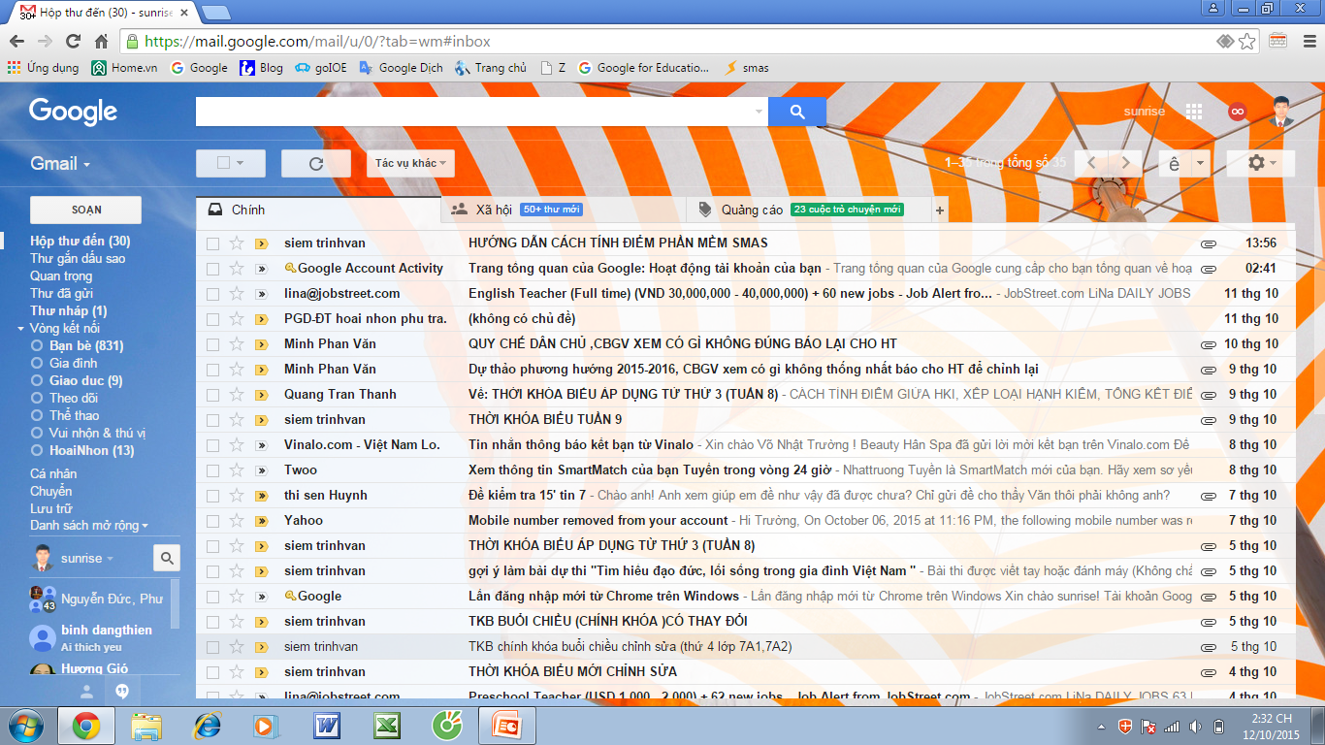
Tiêu đề thư
Thời gian gửi
Tên người gửi

Slide 63
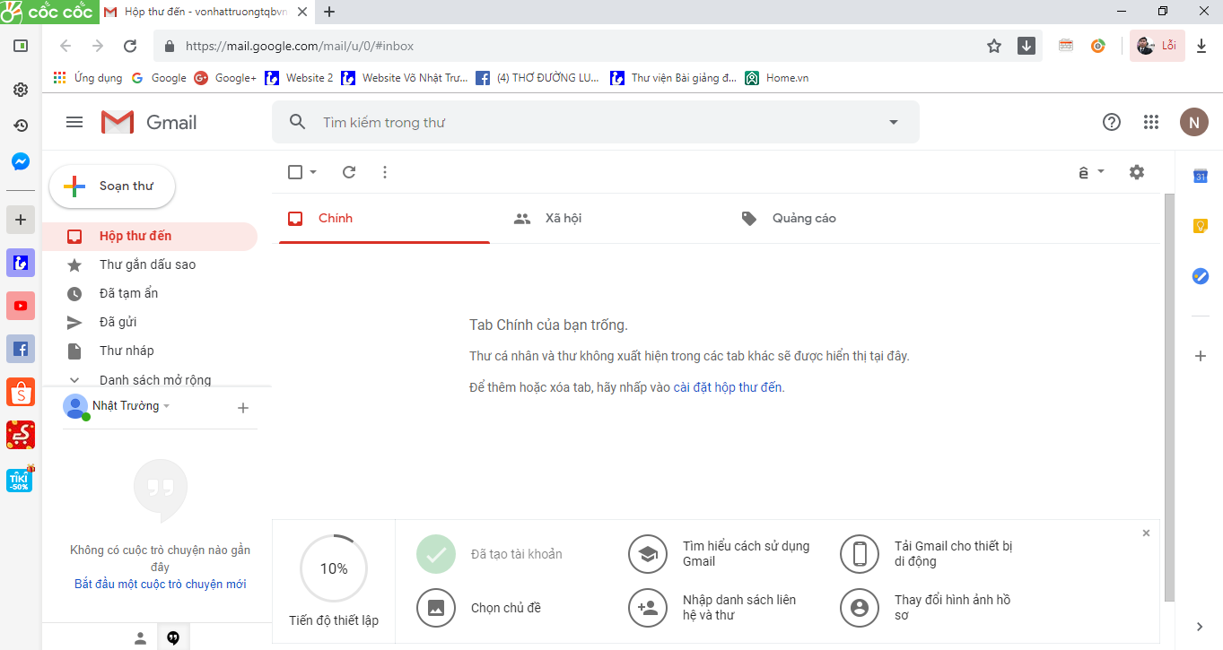
Bài 3. Soạn và gửi thư điện tử
Đăng nhập hộp thư sau đó nháy nút soạn thư

Slide 64
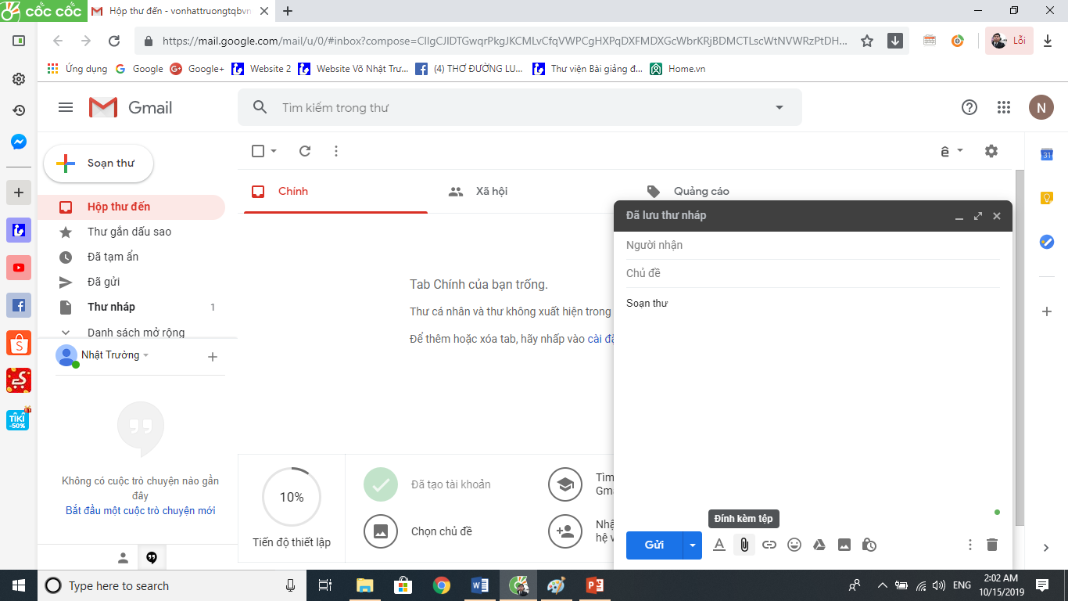
Bài 3. Soạn và gửi thư điện tử
Nhập địa chỉ người nhận
Nhập tiêu đề của thư
Nhấn vào đây để đính kèm tệp
Nhập nội dung vào đây
Nhấn vào nút gửi

Slide 65
Bài 4. Trả lời thư:
B1. Đăng nhập hộp thư và chọn đọc 1 thư cụ thể.
B2. Chọn lệnh Reply (Trả lời)
B3. Soạn thư trả lời và nháy nút send (Gửi).
Lưu ý:
Tại dòng To là địa chỉ một hay nhiều người nhận
Relly: Trả lời cho người gửi
Reply All: dùng cho trả lời người gửi và tất cả những người nhận khác.

